Slide 1
Prévoir la consommation électrique pour favoriser une distribution énergétique optimale.
Eloi Kling - Téodore Autuly

Slide 2
Problématiques
Comment prévoir efficacement la consommation électrique à venir ?
Quels modèles de Machine Learning sont judicieux pour cette étude ?
Comment fonctionnent-ils ?
Quels sont les paramètres prédominants affectant les données ?

Slide 3

Contexte
Besoin d'optimiser la production et la consommation d'électricité.
Toute électricité produite en excès est soit stockée, soit perdue.
Stockage de l'énergie inefficace et source de nombreuses pertes.
Il faut produire en fonction de la demande.

Slide 4

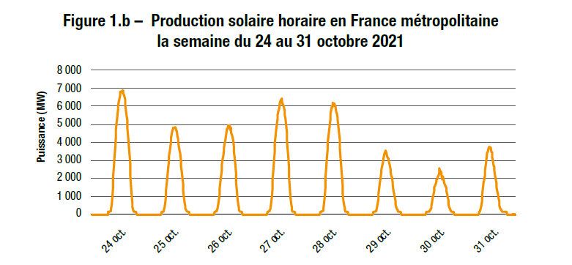
Contexte

Slide 5
Dataset Consommation électrique aux Etats-Unis
12 ans de data : 31 décembre 2004 au 2 janvier 2018
Fréquence: heure par heure
2 colonnes
121 273 lignes

Slide 6
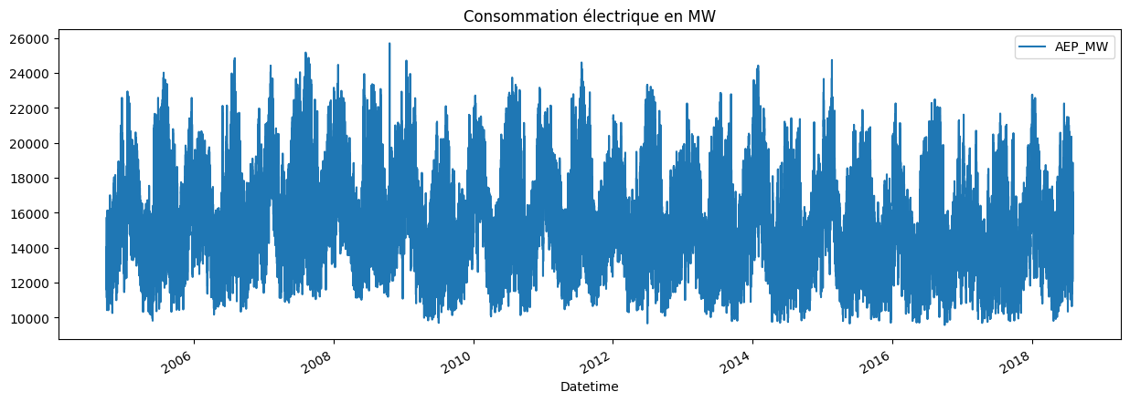
Dataset

Slide 7
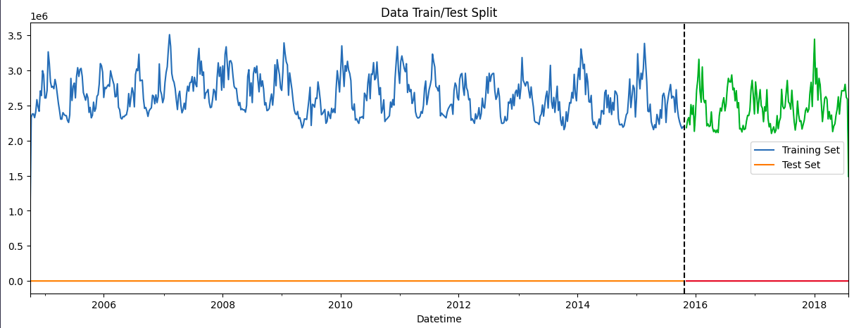
Split train/test
80% entrainement du modèle
20% test du modèle

Slide 8
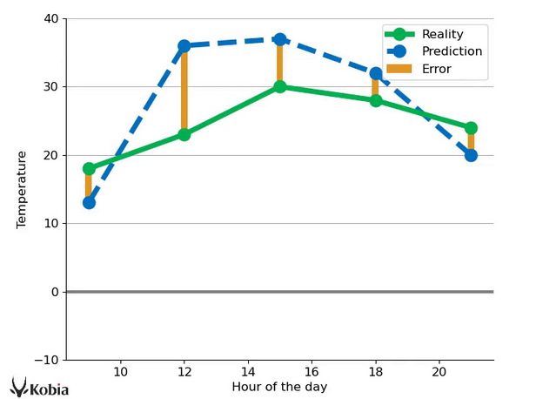
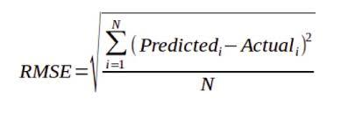
Erreur/évaluation des modèles
RMSE: Root Mean Squared Error

Slide 9
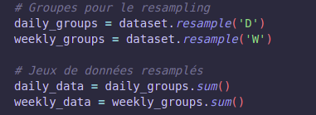
Modèle statistique Regroupements par semaine et par jour

Slide 10

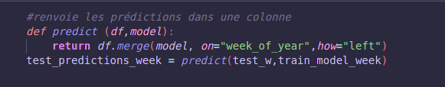
Modèle statistique Consommation par semaine

Slide 11
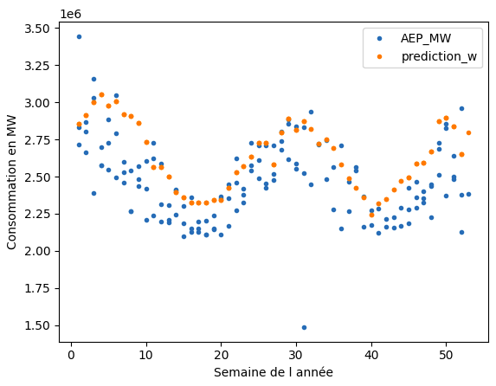
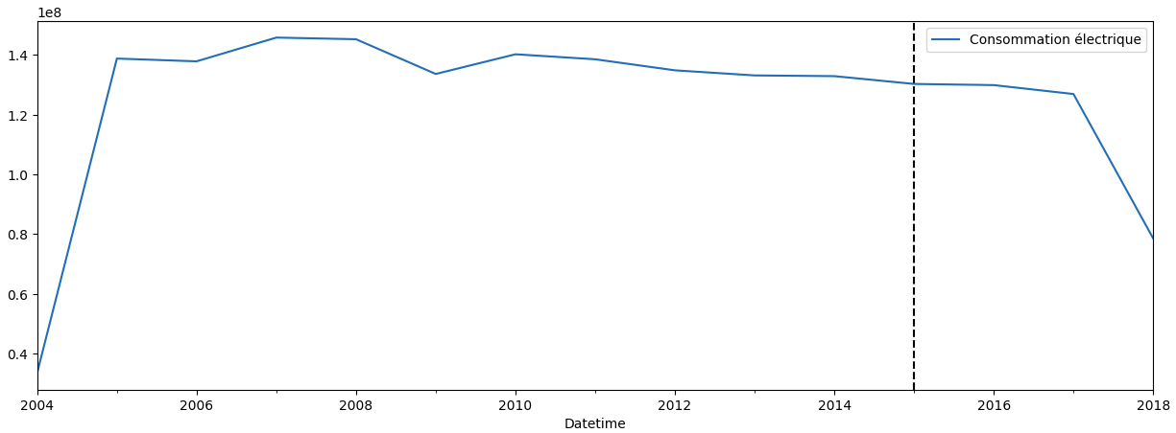
Modèle statistique Consommation par semaine
Erreur RMSE : 279 583 MW
Erreur de 11%
Consommation moyenne par semaine : 2 560 000 MW

Slide 12
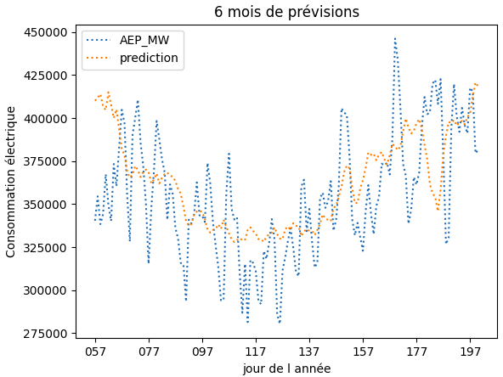
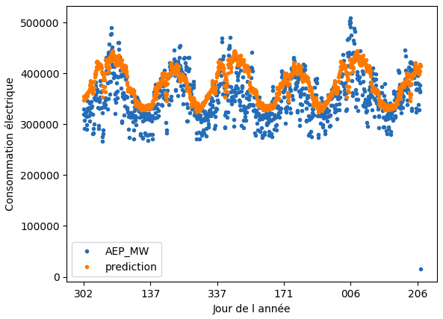
Modèle statistique Consommation par jour
Erreur : 45 819 MW
En moyenne aux Etats Unis, consommation d’un ménage : 10,8 MWh
15 273 000 ménages sont privés d’électricité

Slide 13
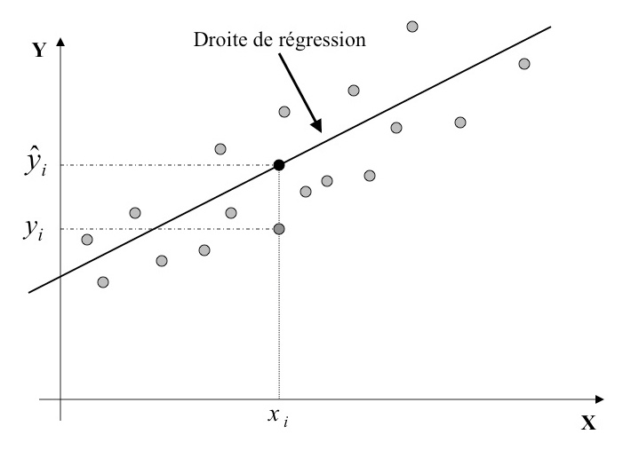
Modèle de Machine Learning Modèle linéaire

Slide 14
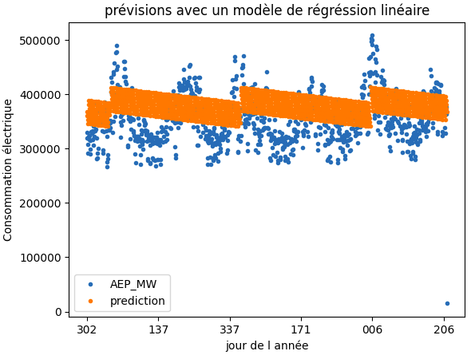
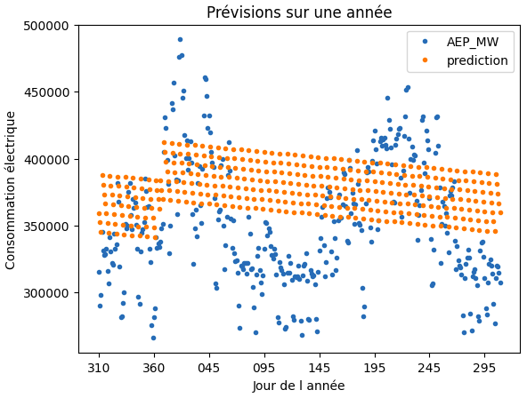
Modèle de machine learning Modèle linéaire
Erreur : 49 437

Slide 15
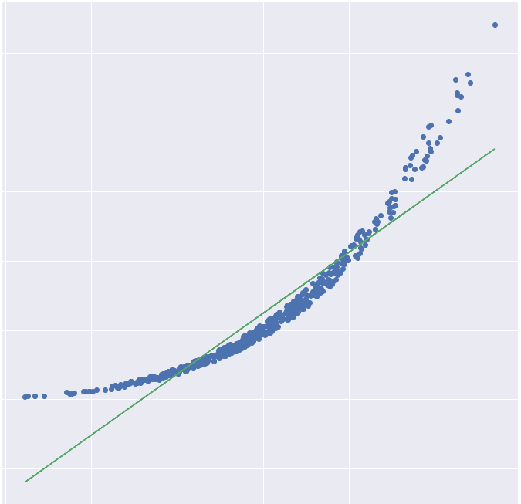
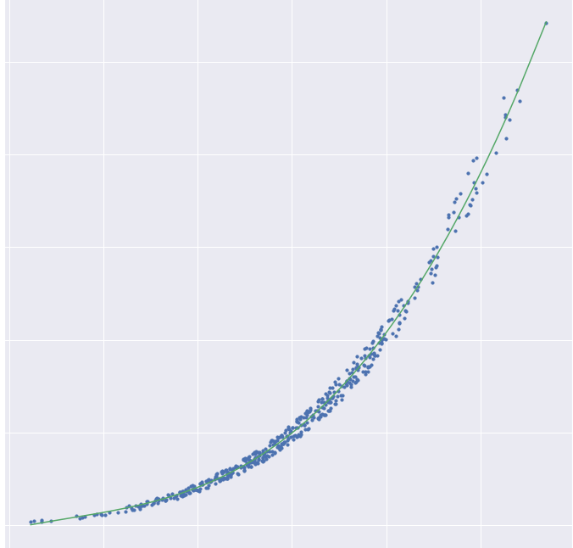
Modèle de machine learning Modèle Polynomiale

Slide 16
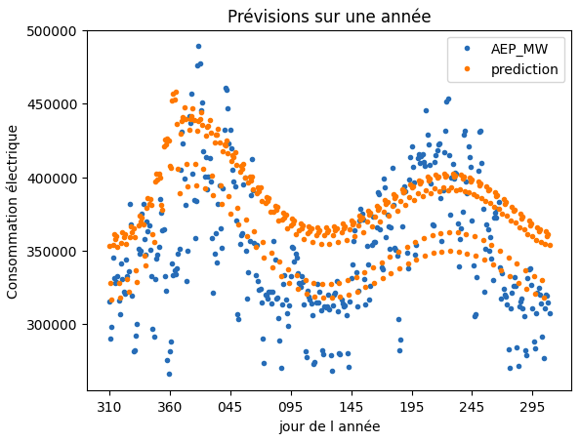
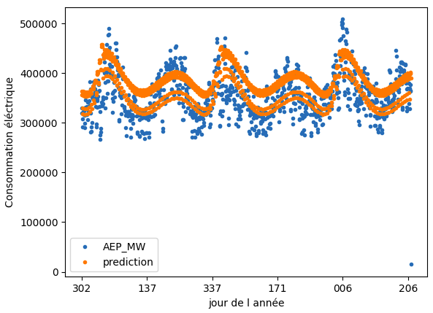
Modèle de Machine Learning Modèle Polynomiale de degré 5
Erreur : 43 975 MW
On économise 5000 MW par rapport à notre régression linéaire et on passe à 14 658 333 ménages

Slide 17

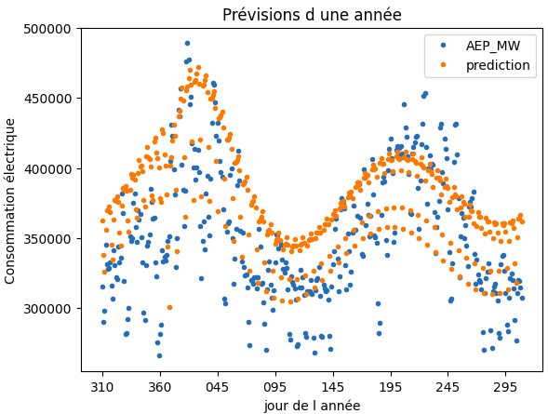
Modèle de Machine Learning Modèle Polynomiale de degré 6
Nous avons affaire ici à un sur-apprentissage: à un degré supplémentaire l'algorithme sur-apprends sur les particularités de chaque donnée, et donc ses prédictions sont moins précises
Erreur : 44 714 MW

Slide 18
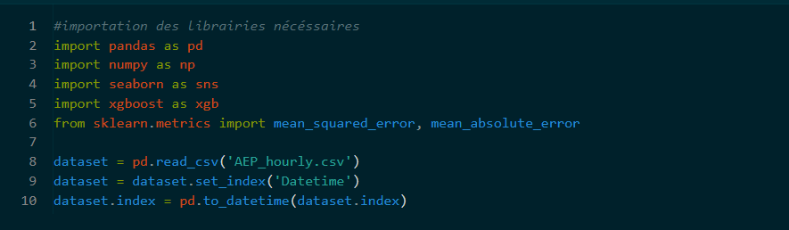
Modèle de boosting de gradient (extrême)
Import des librairies nécessaires, initialisation et mise en forme du set de données.

Slide 19
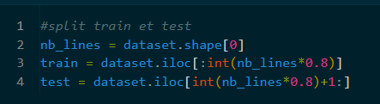
Séparation du set de données.
Le set de données est séparé en 2 parties, l'une appelée "Train" contenant 80 % des données du set et l'autre appelée "Test".

Slide 20
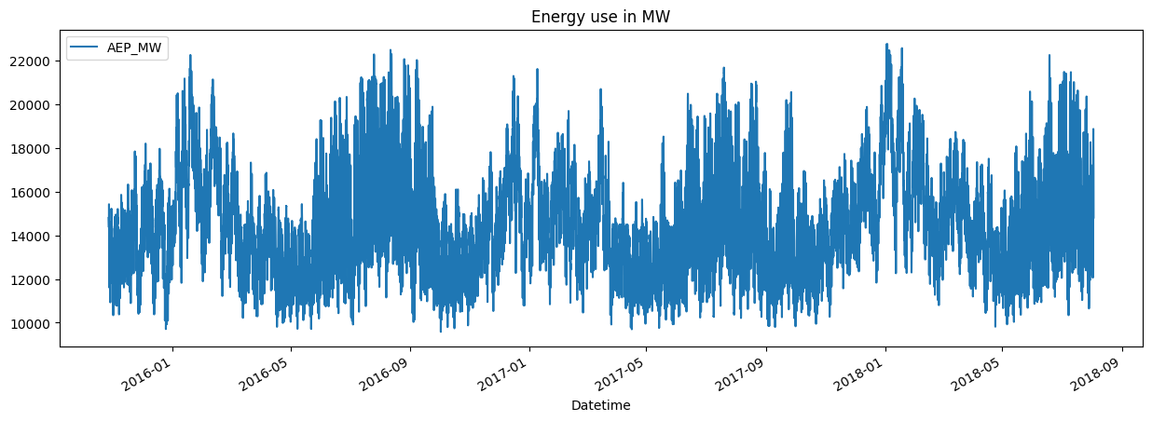
Dataset d'entraînement

Slide 21
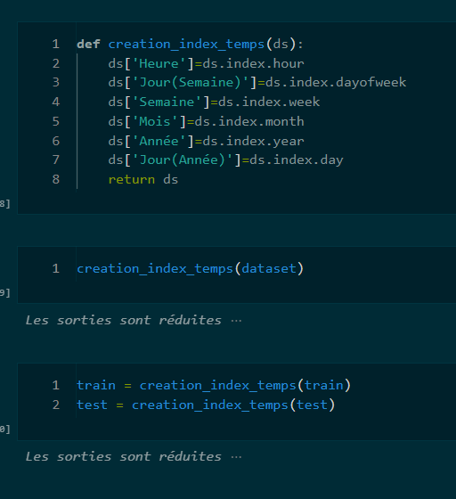
Paramètres supplémentaires
Création d'une fonction qui explicite pour chaque donnée présente dans notre set de données :
L'heure
Le jour
La semaine
Le mois
L'année

Slide 22
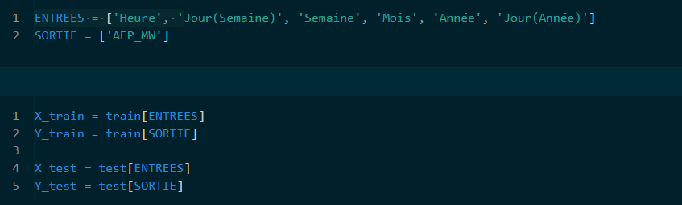
Phase d'entraînement
On liste toutes les entrées sur lesquelles nous allons appliquer l'algorithme d'entraînement, ainsi que la sortie souhaitée (la valeur que nous souhaitons prédire avec le modèle).

Slide 23
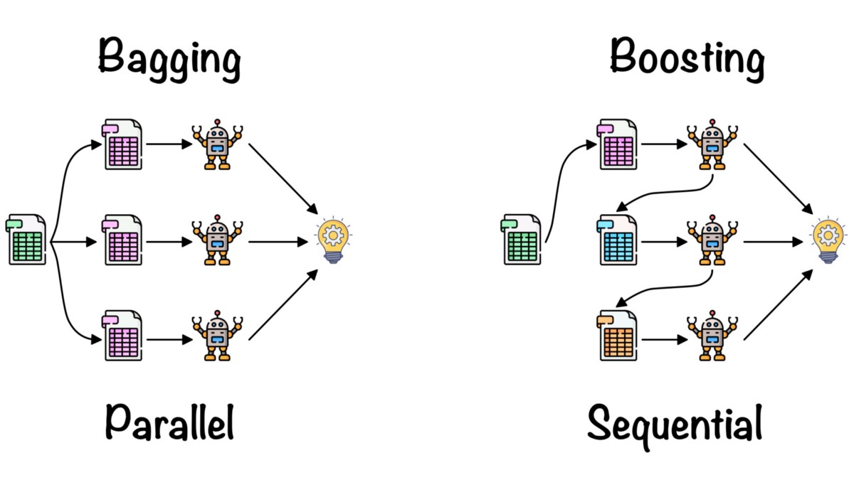
Explications Bagging / Boosting

Slide 24
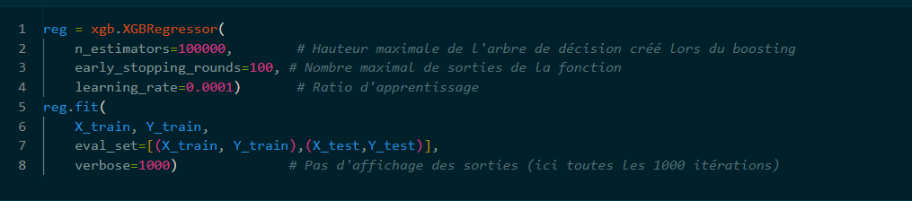
On entraîne le modèle de machine learning sur le set de données "Train" en utilisant la méthode de boosting de gradient extrême (XGBoost).

Slide 25
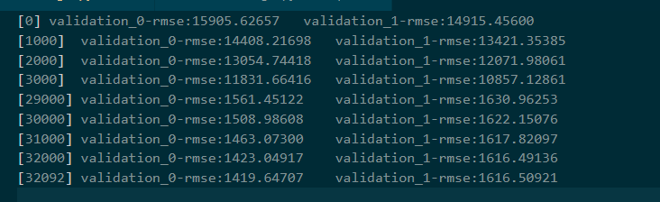
Conditions d'arrêt de l'algorithme.
L'algorithme fait diminuer la RMSE sur le set d'entraînement.
Parallèlement, le modèle devient de plus en plus précis sur le set de test.
Arrêt de l'algorithme quand la RMSE sur le set de test augmente.
Prévient le phénomène d'overfitting.

Slide 26
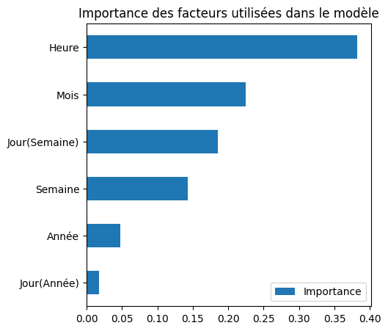
Paramètres dominants
On trie dans l'ordre décroissant les paramètres pris en entrée selon leur utilisation et leur importance dans l'entraînement du modèle.

Slide 27
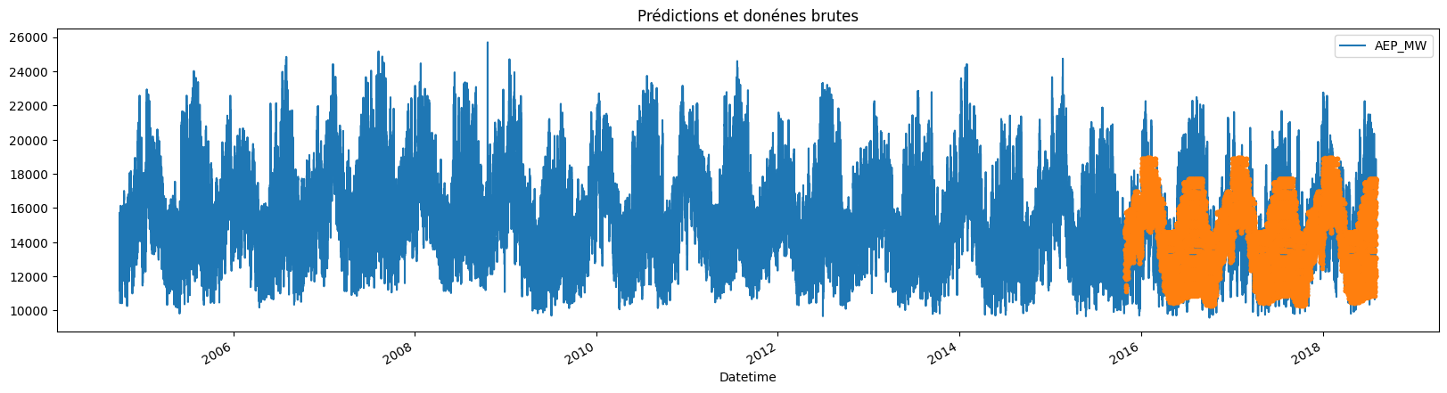
Affichage des prédictions et des données initiales

Slide 28
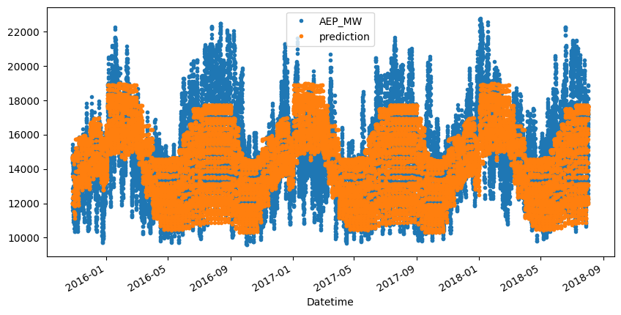
Affichage des prédictions sur le set de test uniquement

Slide 29
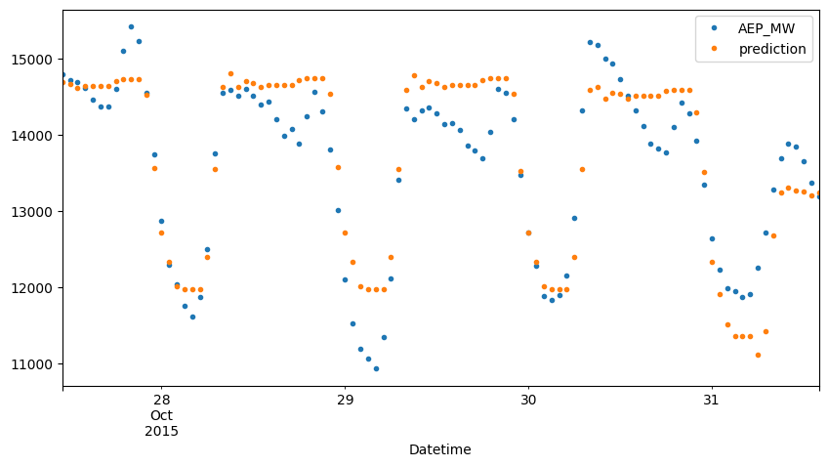
Affichage des prédictions sur 100 données prédites

Slide 30
Commentaires
Meilleur modèle prédictif :
Meilleur rapport Vitesse d'exécution / Précision des prédictions
Précision des prédictions point par point
Meilleure RMSE : 1616.5 MW
Limites du modèle :
Impossibilité de diminuer la RMSE davantage
Paramètres insuffisants (paramètres déduits de l'heure...)

Slide 31
Sources
La fabrique de l’industrie: couvrir nos besoin énergétiques
https://kobia.fr/regression-metrics-quelle-metrique-choisir/

